Slide 1
Covid severity

Slide 2
SOMMAIRE
Introduction
Etat de l’art
Roadmap
Résultats et discussion
Axe d’améliorations
Conclusion

Slide 3
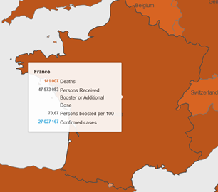
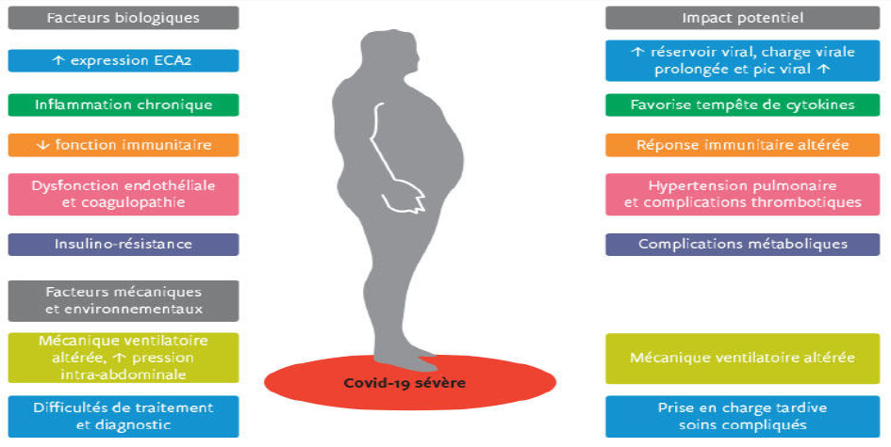
Introduction, motivations et objectifs
Introduction
Coronavirus font partie d’une large famille de virus, certains d’eux causent des maladies pour l’humain, d’autres touchent les animaux.
Le COVID-19, paru en décembre pour la première fois en Asie, touchent les humains et provoque des sévères symptômes, nous citons, entre autres : difficulté de respiration, perte du goût et de l’odorat, forte fièvre, etc.
Motivations
A ce jour, le Virus a fait beaucoup de morts. En France, plus de 141 000 morts ont été enregistrés (Organisation Mondiale de la Santé). Pour réduire l’impacte de cette maladie, le profil des patients les plus vulnérables et susceptibles de développer une forme sévère du COVID-19 doit être identifier.
En effet, une détection précoce des patients vulnérables permettrait d’établir un plan plus stricte et d’appliquer des mesures spécifiques pour ces personnes. Cependant, et malgré la disponibilité des données recueillies, il est difficile d’associer les profils sensibles à la maladie.
Objectifs
Nous proposons ainsi, dans notre travail, d’extraire à partir des différents articles qui parlent du COVID-19, l’association des profils de patients susceptibles de développer une forme grave et leurs comorbidités.
Les objectifs de ce présent travail sont les suivants : Extractions de données à partir de l’open data et prétraitement des ces données ; Application d’un algorithme de co-clustering pour regrouper la COVID-19 et les différents autres maladies qui y sont associées ; Et enfin, développement d’une application pour pouvoir visualiser les résultats.
Statistiques du Covid-19 pour la France.
Image obtenue à partir du site officiel de l'OMS.
Facteurs impliqués dans la sévérité du Covid-19 chez les patients obèses
Notes:
Coronavirus font partie d’une large famille de virus, certains d’eux causent des maladies pour l’humain, d’autres touchent les animaux.
Le COVID-19, paru en décembre pour la première fois en Asie, touchent les humains et provoque des sévères symptômes, nous citons, entre autres : difficulté de respiration, perte du goût et de l’odorat, forte fièvre, etc.
A ce jour, le Virus a fait beaucoup de morts. En France, plus de 141 000 morts ont été enregistrés (Organisation Mondiale de la Santé). Pour réduire l’impacte de cette maladie, le profil des patients les plus vulnérables et susceptibles de développer une forme sévère du COVID-19 doit être identifier.
En effet, une détection précoce des patients vulnérables permettrait d’établir un plan plus stricte et d’appliquer des mesures spécifiques pour ces personnes. Cependant, et malgré la disponibilité des données recueillies, il est difficile d’associer les profils sensibles à la maladie.
Nous proposons ainsi, dans notre travail, d’extraire à partir des différents articles qui parlent du COVID-19, l’association des profils de patients susceptibles de développer une forme grave et leurs comorbidités.
Les objectifs de ce présent travail sont les suivants : Extractions de données à partir de l’open data et prétraitement des ces données ; Application d’un algorithme de co-clustering pour regrouper la COVID-19 et les différents autres maladies qui y sont associées ; Et enfin, développement d’une application pour pouvoir visualiser les résultats.

Slide 4
État de l’art
Depuis le début de la pendémie, plusieurs études ont été réalisées sur des données récoltées des patients atteints du COVID-19. les études ont été faites dans le but de protéger les plus vulnérables de l'impacte du COVID-19.
Jingqi Wang et al. (NCBI 2020) ont développé un outil, appelé SygnSym, efficace qui puisse reconnaître avec précision les concepts et symptômes cliniques importants en utilisant le Deep Learning et l’Analyse de texte.
Greg M. Silverman (Silverman 2021) ont utilisé l’apprentissage profond pour l’extraction des symptômes à partir des données non structurées en vue de leur utilisation dans des modèles de classification. Pour cela, ils ont utilisé le modèle word2vec pour la vectorisation du texte et l’expansion du lexique extrait à partir u Centre de contrôle et de prévention des maladies - Cov 19 (CDC).
Billie S Anderson (Anderson 2021) a utilisé le Clustering pour classifier les articles parlant du Covid-19 par thème. Les articles ont été analysées et regrouper en utilisant le SVD. Les résultats suggèrent que le regroupement de textes peut à la fois révéler des thèmes de recherche cachés dans la littérature publiée relative à COVID-19,
Veysel et al. (Kocaman and Talby 2020) ont utilisé le NLP pour l’amélioration de la compréhension sur les articles du covid-19, à l’aide de SPARK. Le système développé peut reconnaître plus de 100 entités dont les déterminants sociaux de la santé, l'anatomie, les facteurs de risque et les événements indésirables
Cependant, et au mieux de notre connaissance, il n'existe pas encore des travaux qui utilisent le co-clustering que nous utilisons pour l'exploration des facteurs de sévérité du COVID-19.

Slide 5
Roadmap
Collecte des données
(Data retreiving )
non
Transformation des données
(Text representation)
Exploration des co-cluster
1
3
5
Résultats cohérents ?
oui
2
4
6
Nettoyage des données
(Data cleaning)
Co-clustering
Représentation des résultats
(Dataviz)

Slide 6
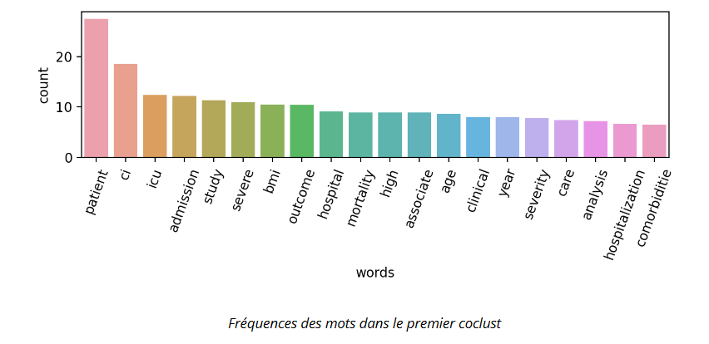
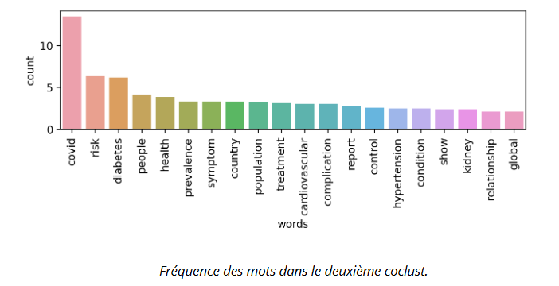
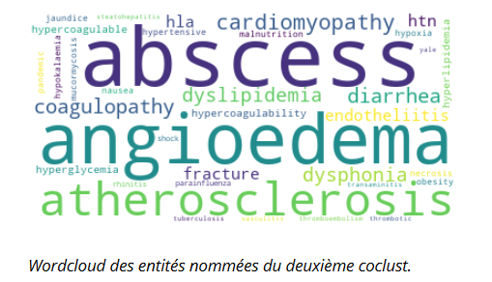
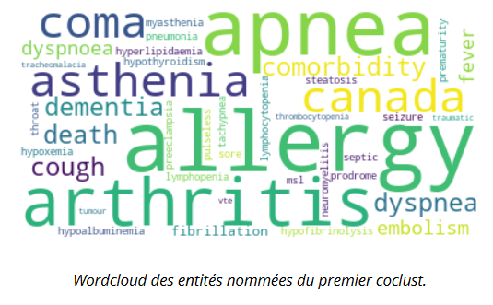
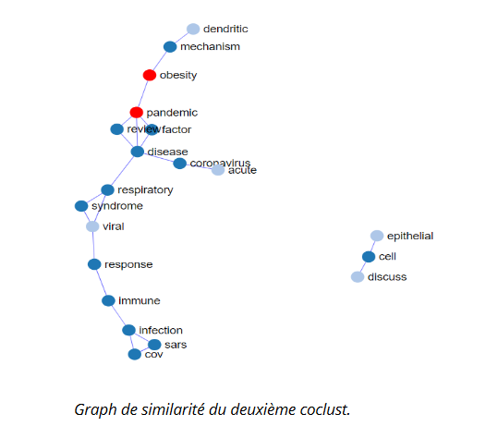
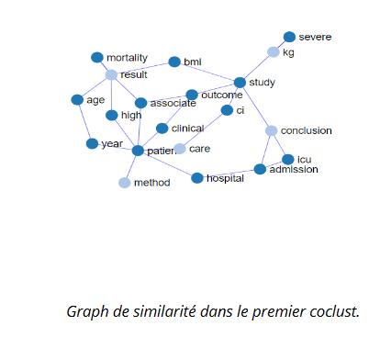
Résultats et discussion
Premier cocluster
Obésité et sévérité
Deuxième cocluster
Symptômes
1 - Le premier jeu de données :
Le premier jeu de données comporte les mots :
- Covid19
- Severity
- Obesity
Le but étant d’extraire la relation entre les deux maladies.

Slide 7
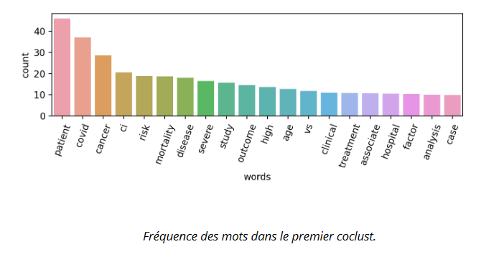
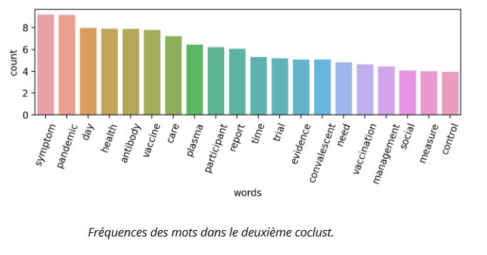
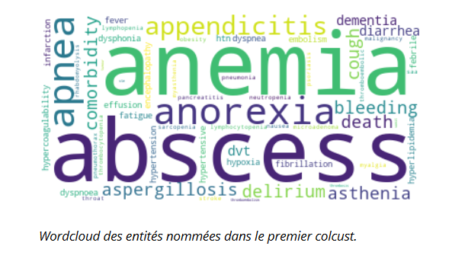
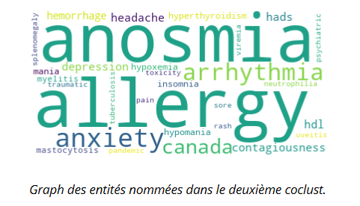
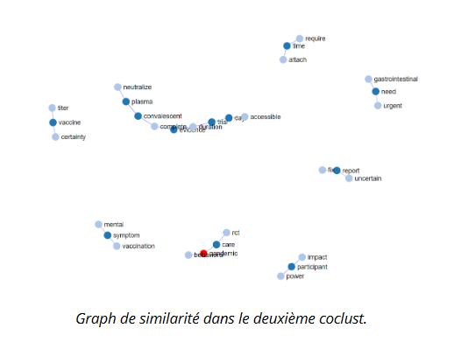
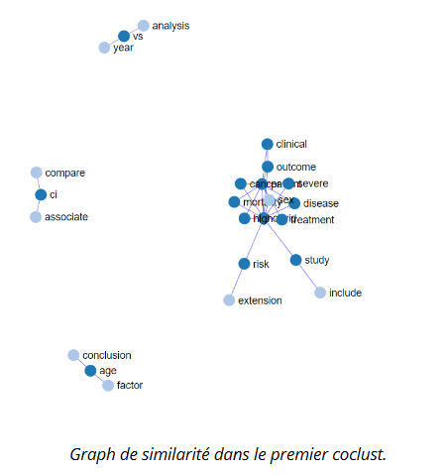
Résultats et discussion
Premier cocluster
Cancer et mortalité
Deuxième cocluster
Traitement & prévention
2. Le deuxième jeu de données :
Le deuxième jeu de données comporte les mots :
Covid19
Severity
Cancer
Le but étant d’extraire la relation entre les deux maladies.

Slide 8
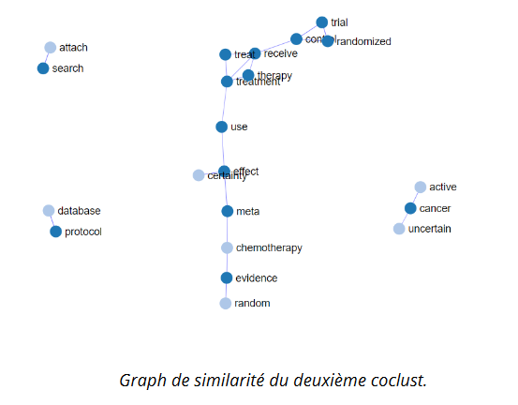
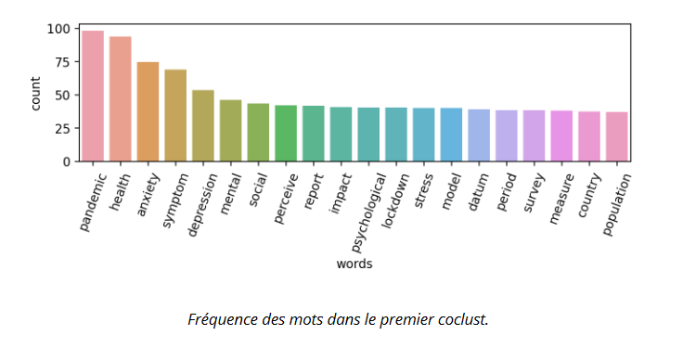
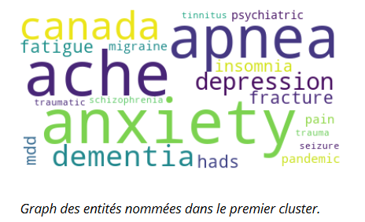
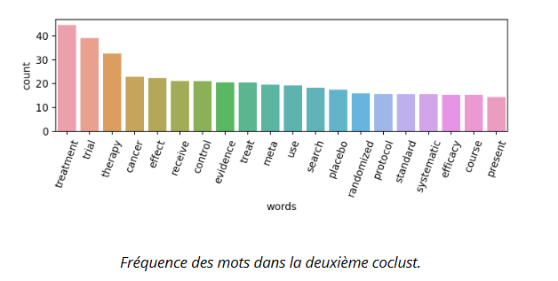
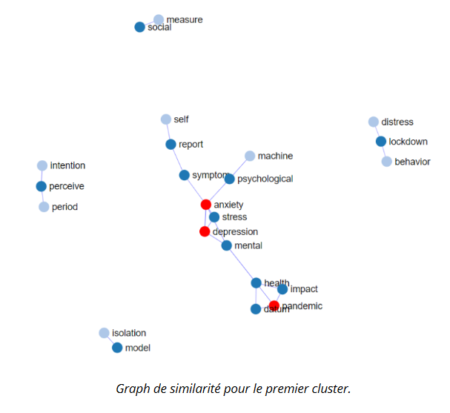
Résultats et discussion
Premier cocluster
Pneumonie et maladies psychiatriques
Deuxième cocluster
Pneumonie et Cancer
3. Le troisème jeu de données :
Le troisième jeu de données comporte les mots :
Covid19
Severity
Pneumonie
Le but étant d’extraire la relation entre les deux maladies.

Slide 9
Axe d’amélioration :
Elargir le Web Scraping sur d’autres ressources web disponibles ;
Utiliser d’autres approches d’embedding Co-Clustering.
Rendre l’application plus interactive en permettant à l’utilisateur de choisir les mots clés ;
Constituer une base de donnés comportant plusieurs maladies à la fois ;

Slide 10
Conclusion
le co-clustering nous a permis de résumer toute l’information publiée sur le coronavirus
les résultats obtenus montrent les sujets les plus répandues sur la covid-19 tels que :
les symptômes (cardiaques, respiratoires, inflammatoires),
les facteurs de risque de la sévérité de la Covid-19 comme l’äge et les maladies chroniques
le rapport avec certaines maladies comme le cancer , le diabète et la pneumonie ainsi que leurs traitements associés
sans négliger l'état psychologique des malades notamment les personnes les plus vulnérables comme les cancéreux

Slide 11
Merci Des questions ?

